Slide 1
智慧共享 好梦齐飞
重组结核杆菌融合蛋白（EC）宜卡®
安徽智飞龙科马生物制药有限公司

Slide 2
01
04
药品简介
创新性
02
安全性
公平性
05
03
有效性
目 录
content

Slide 3
01
宜卡®基本信息
商品名称：宜卡®
是否为 OTC 药品：否
通用名称：重组结核杆菌融合蛋白（EC）
参照药品建议：结核菌素纯蛋白衍生物
适应症：
注册规格：每瓶0.3ml、0.5ml、1.0ml
本品适用于结核杆菌感染诊断，推荐用于6月龄及以上婴儿、儿童及65周岁以下成人。
本品皮试结果不受卡介苗（BCG）接种的影响，可用于辅助结核病的临床诊断。
专利号：ZL201510617780.9
中国大陆首次上市时间：2020年4月23日
目前大陆地区同通用名药品的上市情况：1家
全球首个上市国家/地区及上市时间：中国，2020年4月23日
用法用量：
吸取本品0.1ml（5U），于前臂掌侧皮内注射。

Slide 4
01
宜卡®基本信息
01
结核病高居全球单一传染性疾病“第二杀手”
既往筛查手段局限性大
新发患者多
死亡患者多
传染性强
既往筛查手段局限
2020年我国新发结核病患者84.2万，有3.2万*人死于结核病，结核病负担高居全球第二位，仅次于印度¹。
健康人吸入带有结核菌的飞沫就有可能被感染。我国约有3.5亿潜伏感染者，这部分人群约5%-10%会在一生中因其免疫力降低而发展为活动性结核病人^{2，3}。一个未经治疗的传染性肺结核患者一年可传染10-15个人⁴。
现有结核感染诊断方法不适用于我国特有国情。现有的结核感染诊断试剂结核菌素纯蛋白衍生物（TB-PPD）不能区分卡介苗接种和结核菌感染，我国是结核杆菌高感染与卡介苗普遍接种的国家，TB-PPD检测结核感染误诊率高⁵。
https://worldhealthorg.shinyapps.io/tb_profiles/?_inputs_&entity_type=%22country%22&lan=%22EN%22&iso2=%22CN%22
Cui X, Gao L, Cao B. Management of latent tuberculosis infection in China: Exploring solutions suitable for high-burden countries. Int J Infect Dis. 2020; 92S:S37-S40.
O'Garra, Anne et al. The immune response in tuberculosis. Annual review of immunology vol. 31 (2013): 475-527.
4.何文英, 黄新玲, 郑丽英主编. 结核病感染预防与控制. 武汉：华中科技大学出版社. 2018.5
5.张文宏等. 结核分枝杆菌潜伏感染预防性治疗的进展. 中国防痨杂志. 2015; 37(1): 80-85.

Slide 5
02
宜卡®安全性
01
宜卡（EC）安全性优于
目录内同类药品
不良反应发生率¹
 | 不良反应 | EC | TB-PPD
健康人群不良反应发生率 | 局部瘙痒 | 5.4% | 14.3%
 | 疼痛 | 1.8% | 8.9%
结核病患者不良反应发生率 | 局部瘙痒 | 13.0% | 16.1%
 | 疼痛 | 3.6% | 5.4%
EC不良反应多为局部瘙痒和疼痛，一般为轻度，且发生率低于TB-PPD。
1.Li F, Xu M, Qin C, et al. Recombinant fusion ESAT6-CFP10 immunogen as a skin test reagent for tuberculosis diagnosis: an open-label, randomized, two-centre phase 2a clinical trial[J]. Clin Microbiol Infect, 2016, 22(10): 889. e9-889. e16.

Slide 6
02
宜卡®安全性
01
01
宜卡（EC）安全性好，不良反应发生率低，临床试验与上市后监测均未发现严重不良反应
宜卡在各类人群中不良反应发生率低，多为注射部位瘙痒和疼痛，且不良反应多为轻度，未发生严重不良反应¹。
上市后不良反应监测数据显示：
宜卡自2020年04月23日获得注册批件，截止目前共收到20例药品不良反应报告。不良反应报告率约为5.14/10万（20/388901），基本为轻度、一过性不良反应，无一例严重不良反应，且所有不良反应均已好转或痊愈。
1.张慧. 重组结核分枝杆菌 ESAT6-CFP10 变态反应原的临床效用的评价及其相关统 计方法研究[D]. 中国人民解放军空军军医大学, 2020

Slide 7
03
宜卡®有效性
《重组结核杆菌融合蛋白(EC)(CXSS1800020-22)申请上市技术审评报告》
本品使用方法与TB-PPD一样方便，且临床研究数据提示对结核杆菌感染诊断的
灵敏度与特异性与IGRA 相当，且不受到卡介苗接种影响，特异性优于TB-PPD。
2021年《重组结核分枝杆菌融合蛋白在学校结核病筛查中的应用》
ESAT-6和CFP-10主要存在于MTB复合群中，而在卡介苗和大多数非结核分枝杆菌中缺失，因此宜卡特异度较好，可作为学校结核病筛查的候选试剂。
2021年《中国结核病防治工作技术指南》
目前结核分枝杆菌潜伏感染常用检测方法包括：结核菌素试验、γ-干扰素释放试验、结核菌特异性皮肤试验等。
2020年《中国学校结核病防控指南》编写说明
在结核感染人群检测上，要积极探索重组结核杆菌融合蛋白(EC)等新技术新方法的论证使用，提升检测效果。
2020年《重组结核杆菌融合蛋白(EC)临床应用专家共识》
EC皮肤试验结果不受卡介苗接种的影响，适用于结核感染和辅助结核病的临床诊断。建议EC用于结核病患者密切接触者(家庭、学校、医疗机构、社区、聚集性疫情等)的LTBI筛查。
2021年《高危人群结核分枝杆菌潜伏感染检测及预防性治疗专家共识》
EC皮肤试验可有效鉴别卡介苗接种和结核杆菌感染，可用于新生入学体检的LTBI筛查等。
2020年《新生入学体检结核病检查规范》 &
《学校肺结核患者密切接触者筛查及处置规范》团体标准
感染检测推荐：结核菌素皮肤试验、γ-干扰素释放试验以及基于ESAT6/CFP10 蛋白的皮肤试验 。
宜卡（EC）——特异度高，
复强反应率低，有效降低误诊率
EC临床研究结果¹⁻⁴
评价指标 | EC | TB-PPD
灵敏度 | 90.6% | 90.9%
特异度 | 92.7% | 26.6%
复强反应率* | 11.8% | 39.1%
区分 卡介苗接种与结核分枝杆菌感染 | 能 | 否
MTB/NTM#感染鉴别 | 能 | 否
大规模筛查 | 适用 | 高估实际感染人数
#MTB/NTM：结核分枝杆菌/非结核分枝杆菌
*复强反应：本品在11周-13周内第二次皮试出现的阳性率11.80%，与T-SPOT的6.83%相近，低于TB-PPD的39.13%。
1.重组结核杆菌融合蛋白（EC）（CXSS1800020-22) 申请上市技术审评报告.国家药品监督管理局药品审评中心.2021.
2. Cui X, Gao L, Cao B. Management of latent tuberculosis infection in China: Exploring solutions suitable for high-burden countries. Int J Infect Dis. 2020; 92S:S37-S40.
3. 何翼君等. 结核菌素皮肤试验的应用及其优化. 中国防痨杂志. 2021;43(3): 204-210.
4. 中国科协学会学术部编. 结核病新型诊断技术的应用. 北京：中国科学技术出版社. 2015.7

Slide 8
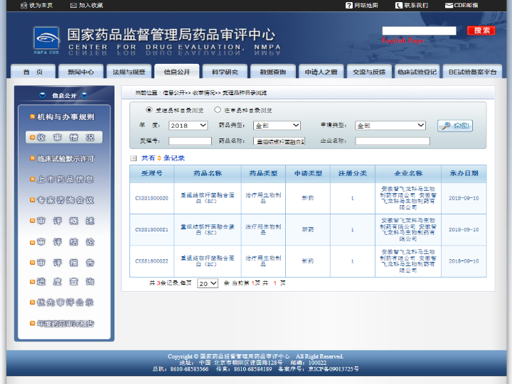
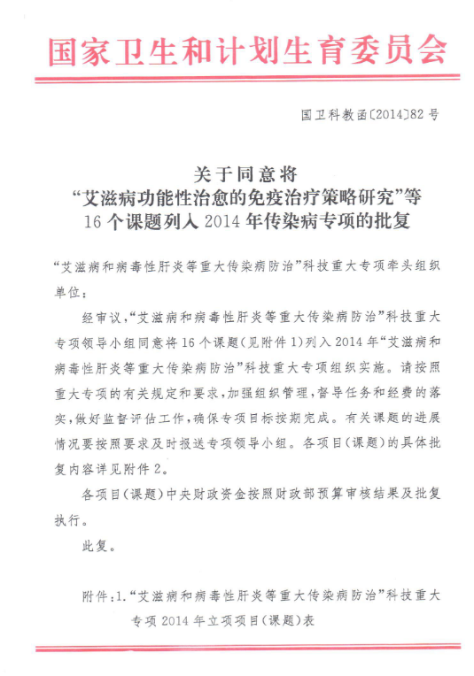
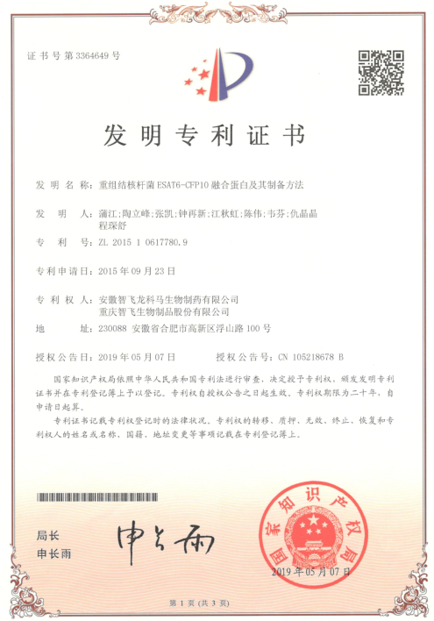
04
宜卡®创新性
01
01
宜卡（EC）为我国自主研发产品，国家1类新药、
国内发明专利授权，填补了临床空白
 | EC | TB-PPD
技术创新 | 基因重组技术、自主知识产权 | 非创新药，无自主知识产权¹
 | 国家科技重大专项 重点支持产品
 | 国家1类新药
临床创新 | 检测结果不受卡介苗接种与NTM的影响² | 检测结果受卡介苗接种与NTM的影响³
 | 复强反应率低 | 复强反应率高⁴
1.都伟欣, 赵爱华, 王国治, 等. 结核菌素类产品的发展历程概述[J]. 中国防痨杂志, 2019, 41(10): 4.
2.Guo Si, Xue Rui, Li Yi, et al. The CFP10/ESAT6 complex of Mycobacterium tuberculosis may function as a regulator of macrophage cell death at different stages of tuberculosis infection[J]. Med Hypotheses, 2012, 78(3): 389-92.
3.Farhat M, Greenaway C, Pai M, et al. False-positive tuberculin skin tests: what is the absolute effect of BCG and non-tuberculous mycobacteria?[J]. Int J Tuberc Lung Dis, 2006, 10(11): 1192-204.
4.成诗明. 结核菌素皮肤试验使用指导手册[J]. 人民卫生出版社, 2014.

Slide 9
05
宜卡®公平性、适应性
01
01
宜卡（EC）依从性高，临床管理难度小，
弥补目录内同类产品误诊率高的短板
弥补药品目录短板
EC系我国自主研发的结核病免疫学诊断新技术，我国目前是结核杆菌高感染与卡介苗普遍接种的国家，与目录类同类产品相比，EC检测结果不受卡介苗接种和非结核分枝杆菌感染的影响，特异度高、误诊率低，弥补了目录内同类产品误诊率高的短板。
临床管理难度小
EC作为皮试试剂，操作便捷，受试者可在数分钟内完成检测后自行离开，结果指标观测简单，整个过程不影响受试者日常活动。受试者依从性高，便于临床管理。
宜卡（EC）技术适宜性、使用适宜性均优于TB-PPD
评价指标 | EC | TB-PPD
说明书清晰性 和完整性^{1,2} | 说明书详细列举不良反应类型及其发生率； 说明书涵盖药物相互作用、临床试验、药理毒理等信息 | 说明书未详细列举不良反应类型及其发生率； 说明书缺乏药物相互作用、临床试验、药理毒理等信息
规格适宜性^{1,2} | 共0.3ml/瓶、0.5ml/瓶、1.0ml/瓶 3种规格 | TB-PPD共1ml/瓶、2ml/瓶 2种规格
包装适宜性 | 西林瓶 | 安瓿瓶
评价指标³（采用中位数（四分位数间距），*表示 P≤0.0） | EC | TB-PPD
护士诊断操作的难易程度（分值越大，难度越高） | 2(2) | 2(2)
医护人员判读结果的难易程度（分值越大，难度越高） | 2(2)* | 3(1)
医护人员识别不良反应的难易程度（分值越大，难度越高） | 2(2)* | 2(2)
医护人员处理不良反应的难易程度（分值越大，难度越高） | 2(2)* | 2(2)
患者的配合程度（分值越高，配合程度越高） | 5(2)* | 4(1)
1.重组结核杆菌融合蛋白（EC）说明书,2020.04.23
2.结核菌素纯蛋白衍生物说明书.2022.01.12
3.张伶俐.重组结核杆菌融合蛋白的临床综合评价.2022

